Slide 1
Programme d’amélioration continue du travail en équipe (Pacte)
Support d’information sur le programme

Slide 2
01 Pourquoi Pacte

Slide 3
Pourquoi s'intéresser à l’équipe
➲ ENEIS 2010 : le facteur équipe représente 50 % des causes profondes des EIG évitables survenant durant l’hospitalisation
constitue une barrière de sécurité
est un facteur de qualité de la prise en charge du patient
est un facteur de santé et de bien-être au travail pour les professionnels
est un moyen de répondre de manière collaborative et interdisciplinaire aux besoins du patient
Près de 70% des événements sentinelles analysés par la Joint Commission font apparaître comme cause racine un problème de communication
Le travail d’équipe sécurise la PEC du patient et améliore la culture sécurité
- 27% reduction in nurse turnover (Dimeglio, 2005)
- 31% to 4% decrease in clinical error (Morey, 2002)
- Le score moyen pour les 12 domaines de la culture sécurité a augmenté de 9% des réponses positives après la formation (Jones F, 2013)
La participation a un programme de team training dans un bloc op diminue de 18 % la mortalité après 2 ans d’efforts (Hôpitaux des Vétérans)

Slide 4
L’équipe au centre- données de l’accréditation des médecins

Slide 5
L’EVOLUTION DE NOTRE SYSTEME
Chacun porte une partie des savoirs qu’il faut partager : Les soins sont plus spécialisés, plus fragmentés et nécessitent plus de coordination
Organisations tendues:
➔La technicité a tellement évolué qu’elle permet d’inclure des patients qu’on ne soignait pas avant; Les séjours à l’hôpital sont plus fréquents, répétés et de ce fait plus courts avec un retour à domicile rapide; du coup, on a un turnover de patients plus élevé, on augment le flux des patients.
➔Les évolutions de la relation avec les patients sont inéluctables, car plus habitués au système, mieux informés
➔Les temps de contact avec le patient sont plus courts, en termes de risques, un temps de récupération plus difficile
L’équipe est plus sollicitée dans sa coordination
Source : R Amalberti
Notes:
ont le moins d’EIG, mais ceux qui savent gérer collectivement les EIG
Voix off : il faut miser plus sur la récupération des complications et la gestion sûre

Slide 6
Que retenir de la littérature sur équipe
Toutes les défaillances sont liées au facteur humain, mais toutes les réussites aussi
Les hôpitaux les plus surs ne sont pas ceux qui ont le moins d’EIG, mais ceux qui savent les gérer collectivement
Savoir construire une équipe, c’est une compétence en soi à acquérir
Il ne suffit pas de mettre ensemble des professionnels pour que ça fonctionne
L’étude des facteurs humains montre que quel que soit le secteur, les Hommes ne sont pas infaillibles et que la sécurité ne peut se réduire au seul respect des procédures

Slide 7
02 Pacte

Slide 8
Objectif Pacte
Pacte : C’est à terme, une équipe évaluée qui a mis en œuvre un Programme d’amélioration continue du travail en équipe dont l’objectif principal est d’améliorer la sécurité du patient
La construction d’une équipe autour des compétences non techniques
un projet de l’équipe pour améliorer la Sécurité des patients
Faire de la maîtrise des risques un enjeu collectif
Notes:
Sécuriser la prise en charge du patient en faisant de l’équipe une barrière de sécurité
Améliorer la qualité de vie au travail pour les professionnels
PACTE = Evaluer une performance d’équipe
Un travail sur les déterminants du travail en équipe : faire prendre conscience du facteur humain et rendre l’équipe plus efficace
Les domaines d’action : la communication, le leadership, la culture sécurité, la gestion des compétences, etc.
Identifier les bonnes pratiques de sécurité : importance du système, gestion des risques en équipe, briefing, débriefing, no go, SAED etc.

Slide 9
Les enjeux de Pacte →Apprendre à travailler ensemble
Comprendre et partager à partir des évènements
La culture
L’environnement
Les activités
Le travail en équipe
être en capacité de mieux récupérer ensemble
L’organisation
Faire de la sécurité du patient, une affaire de chaque membre de l’équipe, dont le patient
Prendre conscience de l’importance du FHO
Rendre l’équipe plus sûre et efficace
Notes:
Le projet Pacte vise à concilier:
Un Projet d’équipe visant l’amélioration continue de la qualité et de la sécurité du patient
Le développement de compétences non techniques
La prise en compte des conditions dans lesquelles les activité sont réalisées
La capacité d’une équipe à gérer les inattendus et notamment à mieux les récupérer
Le suivi des indicateurs

Slide 10
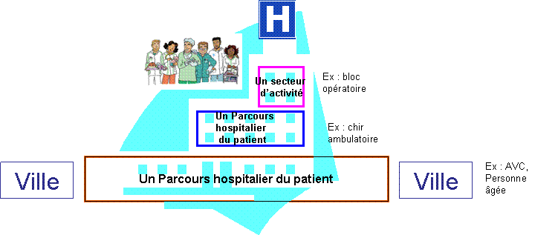
Une équipe : c’est qui?
Au moins 2 personnes qui ont chacune des rôles spécifiques, qui coordonnent leurs actions, les adaptent et coopèrent pour atteindre un objectif commun et partagé. Il revient donc à chaque équipe de se définir.
Notes:
Qu’est-ce qu’une équipe ?
Une équipe est un groupe de professionnels qui s’engagent à travailler ensemble autour d’un projet commun centré sur le patient. L’équipe se compose de professionnels avec des compétences complémentaires dont le patient a besoin.
Le contour de l’équipe varie selon différents critères, dont la complexité de la prise en charge et les objectifs à atteindre ;
L’équipe se constitue sur la base d’un projet partagé et d’un objectif clair. Le choix des membres de l’équipe repose donc sur la recherche des compétences nécessaires (quelle spécialité, fonction, secteur…) A minima, elle comprend le patient et au moins deux professionnels de santé.

Slide 11
6 traits essentiels pour définir une équipe
Deux membres au minimum qui se reconnaissent dans un objectif commun (mais la coprésence n’est pas obligatoire)
Tous les membres (ou leurs remplaçants) sont indispensables pour réaliser le travail
Chaque membre a un rôle précis, une tâche
Le travail du groupe exige des compétences et des habilités particulières de chacun (techniques et non techniques), qui sont supposées maitrisées
La progression vers le résultat impose des points de collaboration et d’échanges obligatoires entre membres
L’équipe fait elle-même partie d’une structure super-ordonnée, groupe et système qui lui donne des directives.

Slide 12
Principaux enseignements des expérimentations
Les éléments déterminants
Les éléments critiques
La formation du facilitateur et de l’animateur du CRM Santé ;
L’engagement de la direction est un prérequis à la démarche ;
Le facilitateur est déterminant en termes de soutien et d’accompagnement dans le projet ;
L’implication médicale en tant que binôme référent donne du sens à la démarche ;
La phase de diagnostic est l’étape clé de Pacte.
Le contexte institutionnel ;
L’appropriation des méthodes et outils par les référents ;
La phase de mise en œuvre (au sens gestion de projet) ;
Le maintien d’une dynamique d’équipe pour soutenir une démarche continue et pérenne ;
Le temps nécessaire aux équipes pour échanger.

Slide 13
03 Pacte en pratique

Slide 14
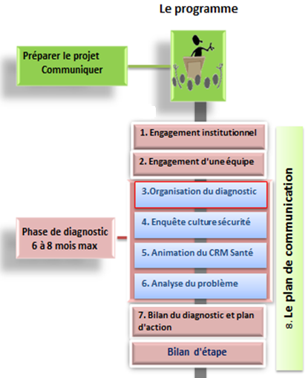
Pré-requis
Votre établissement est-il prêt à adopter le programme pacte?
Communiquer sur le projet
Assurez-vous dans quelle mesure votre établissement est prêt à lancer et soutenir Pacte
Go
Notes:
Objectif Les conditions (environnement de l’établissement) doivent être favorables pour le déploiement d’une telle démarche, d’une part; et d’autre part, une prise de conscience que cette démarche doit s’inscrire dans la stratégie de l’établissement et s’intégrer dans la politique d’amélioration continue de la qualité et de la sécurité. L’objectif, c’est de faire prendre conscience des enjeux et de la prise en compte des capacités de l’établissement dans cette entreprise dans une perspective durable et continue et donc de proposer le modèle dans une perspective de généralisation

Slide 15
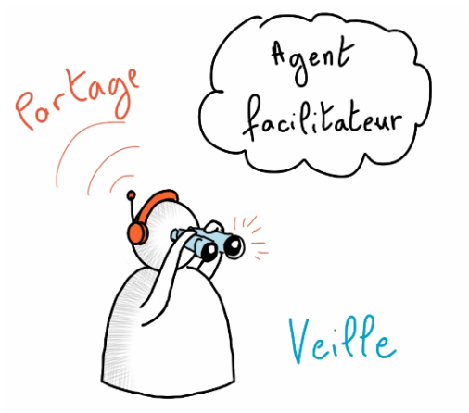
Comment et avec qui ?
Binôme référent
Une équipe volontaire
Observateur
Choisir une équipe, un binôme référent et un facilitateur
15
Notes:
15
L’équipe
Médico-soignante à minima
Taille de l’équipe à définir
Enjeu collectif
Binôme
Deux référents de métiers différents membres de l’équipe (médico-soignant)
Chargé de suivre la mise en oeuvre du plan d’action au quotidien
Fonction d’alerte vis-à-vis de l’équipe et du facilitateur
COPIL
Composé du binôme
Représentants de l’équipe
Représentants de l’équipe de direction
+/- le facilitateur
Facilitateur
Expertise technique gestion projet /GDR
Accompagne, forme les équipes
suivi: indicateurs, réussite, travail réalisé , obstacle

Slide 16
Rôle et mission du facilitateur
Assurer le suivi local du programme Pacte en interface avec le binôme
Assurer les points de contact mensuel avec le binôme
Animer les sessions de CRM Santé (si c’est le choix de l’équipe)
Fournir une aide méthodologique par rapport à la gestion du projet et à la maîtrise des méthodes et outils
Assurer un rôle d’interface avec la direction
Participer au retour d’expérience
Accompagner le développement de la performance d’une équipe de façon suivie et mobilisatrice:
Auprès du binôme référent qu’il soutien
À partir de la maîtrise des méthodes et outils permettant de développer ce collectif
Minimum requis
Observateur
Notes:
Il est admis que l’accompagnement du changement est facilité s’il existe des individus dont le rôle est d’aider à faciliter le processus de changement,
Vous êtes le témoin et le miroir de ce qui se passe dans le développement de l’équipe,
Que se soit le binôme ou les membres de l’équipe qui sont bien vite rattrapés par le quotidien, votre positionnement en retrait vous permet
D’une part de rendre visible les changements;
D’autre part de valoriser et donner du sens au projet;
De faciliter et favoriser le partage de l’information;
De fournir des conseils et des orientations.
Votre intervention est avant tout auprès du binôme référent:
• Aide au rôle de gestion de projet;
Assiste le cas échéant à la mise en place de réunions;
• Personne de contact pour les questions éventuelles; • Aide à identifier les ressources; • Aide, lorsque cela est approprié, à documenter les résultats et les processus; • Vérifier que les enquêtes sont analysées et que les résultats sont examinés en temps opportun;
• Suivi des progrès; • Aide à diffuser les résultats et à partager des histoires.
Vous pouvez être amené à intervenir auprès de l’équipe lors de séquences d’animation, de formation, de mise en situation
Défis de la facilitation
Ne pas faire à la place de…
Se concentrer exclusivement sur le processus plutôt que sur le contenu
Aider le binôme référent et l’équipe à se développer afin de pouvoir travailler en fin de compte sans facilitation
Finalités: agir comme agent de changement

Slide 17
Et le binôme ?
C’est quoi son rôle…?
Informer les instances institutionnelles, en collaboration avec le facilitateur (en particulier, si celui-ci est externe) ;
Sensibiliser et soutenir les membres de l’équipe;
Accompagner (planifier et suivre) le déploiement du programme en veillant à recueillir et à tracer les difficultés rencontrées ainsi que les facteurs facilitants ;
Partager l’information en continue du déroulement du projet;
● Assurer l’interface avec le facilitateur;
Alerter le facilitateur en cas de difficultés;
● Participer aux points fixés avec le facilitateur permettant le suivi des activités.
Notes:
Binôme
Chaque fois que cela a été possible, le binôme est constitué d’un médecin et du cadre de service. Il n’est pas du tout exclu, d’associer éventuellement en plus, d’autres professionnels ressources au sein de l’équipe soignante,
Dans ce cas, ce qui est important, c’est de bien définir les rôles afin d’éviter la dilution de la responsabilité du projet.
Le binôme est volontaire et identifié dès la phase d’initialisation du programme.
Comment les choisir?
Ils sont motivés pour mener de front leur travail au quotidien et le projet pacte
Ils sont reconnus comme leader
Ils s’engagent sur les 2 ans à venir
Ils sont prêts eux-mêmes à travailler en équipe et à porter les valeurs de Pacte à travers leurs actions et comportements

Slide 18
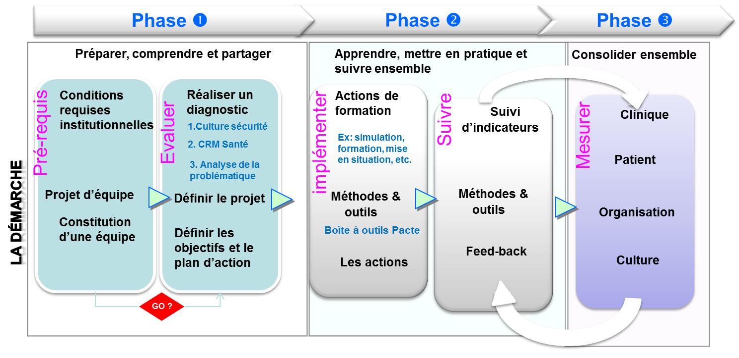
Macro planning du programme
Notes:
1. Préparer le terrain
2. Aider à la décision
3. Veiller au bon déroulement
4. Soutenir la consolidation
Passons en revue chaque phase
Le programme Pacte vise à sécuriser la prise en charge du patient en améliorant les processus des équipes de soins. Les principales activités sont les suivantes: - Identifier un problème récurrent ou une opportunité d'amélioration - Evaluer le fonctionnement de l’équipe - Étudier le processus en prenant en compte le facteur humain et organisationnel et identifier les situations à risque - Mettre en œuvre des interventions visant à améliorer le fonctionnement de l’équipe et agir sur les situations à risque - Suivre et mesurer l’impact des interventions - Soutenir les changements positifs
Expliquer, engager et diagnostiquer
Suivre, communiquer, assurer un feedback et alerter
Soutenir, consolider, améliorer et valoriser
Un processus d'équipe est une série d'actions interdépendantes qui mènent aux objectifs souhaités.

Slide 19
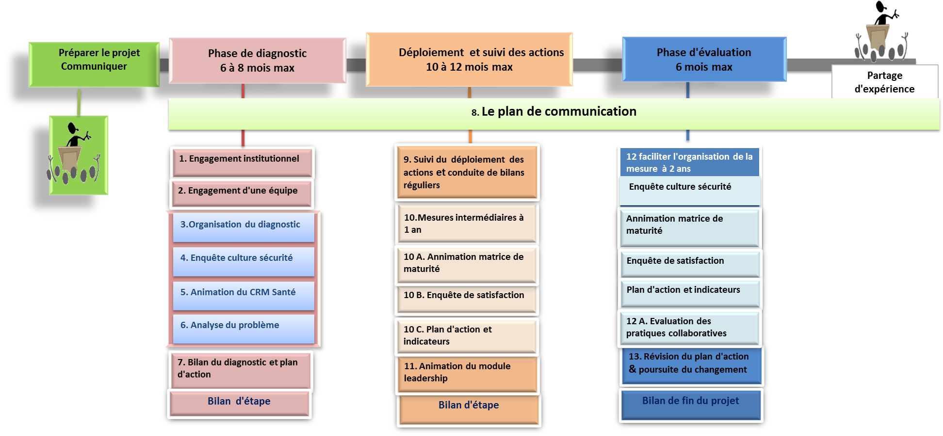
Les détails du programme
Notes:
Retrouvez dans la boîte à outils un exemple de planification

Slide 20
Inventaire des outils
Diagnostic
Enquête culture sécurité
CRM Santé
Analyse de la problématique
Mise en œuvre
SAED
Faire dire
Briefing/débriefing
Module leadership
Gestion des risques en équipe
Animation de l’équipe
Implication du patient
Evaluer
Matrice de maturité
Enquête de satisfaction des professionnels
Module évaluation des pratiques collaboratives
Plan d’action et indicateurs
Rencontre de sécurité
Enquête culture sécurité
1
2
3
Kit du facilitateur
La plateforme Pacte pour les équipes souhaitant une reconnaissance par la HAS

Slide 21
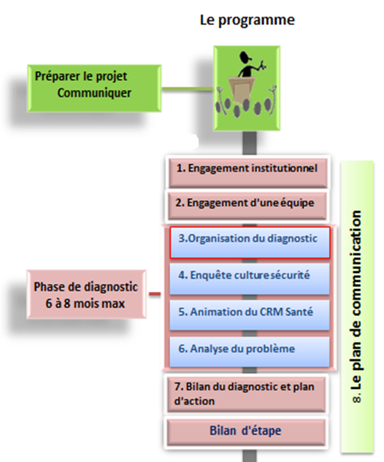
La phase de diagnostic
Notes:
Savons nous comment nous travaillons ensemble?
Savons nous comment nous travaillons avec les autres?
Savons nous avec qui nous travaillons?
Que savons nous de nos risques liés aux pratiques collaboratives ?
Quid du patient/entourage dans tout ça ?

Slide 22
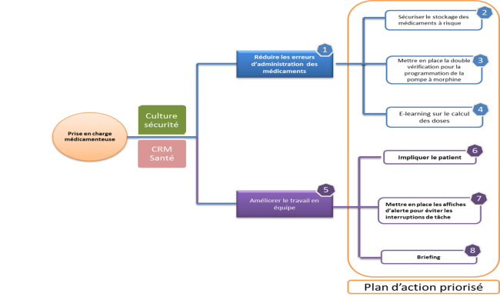
Phase de diagnostic : outils
1
2
3
L’enquête culture sécurité*
*Obligatoire
CRM Santé*
*Obligatoire
Analyse de leur problème
Puis
Puis
Objectif
Caractériser la culture de sécurité de l’équipe, afin d’identifier les forces et les faiblesses pour progresser collectivement à partir d’une photographie à un moment donné de :
- la perception des professionnels de santé,
- et de la façon dont la sécurité est perçue et mise en œuvre dans la pratique quotidienne
Objectif
Réaliser un diagnostic du fonctionnement de l’équipe et des facteurs humains
Objectif
Aider l’équipe à intégrer le facteur humain et organisationnel dans l’analyse de leur problématique
Comment
Séance d’animation du module
Comment
Une liste de questions selon un modèle
Modèle
Notes:
1)Utiliser le questionnaire « Mesure de la culture de sécurité des soins en milieu hospitalier » correspondant à la version française et validée par le Comité de coordination de l’évaluation clinique et de la qualité en Aquitaine (CCECQA) du « Hospital Survey On Patient Safety Culture (HSOPSC) » développé sous l’égide de l’agence américaine Agency for Healthcare Research and Quality
Avant de vous lancer, avez-vous des résultats récents (moins d’1 an) de la mesure de la culture de sécurité réalisée au sein de l’équipe concernée par Pacte? Si tel est le cas, récupérez bien les résultats qui vous serviront de T0
Si ce n’est pas le cas, contacter la structure régionale de votre région pour accéder à la plateforme e-forap et réaliser l’enquête en ligne; Précisez bien lors de votre demande que vous réalisez l’enquête dans le cadre de Pacte.

Slide 23
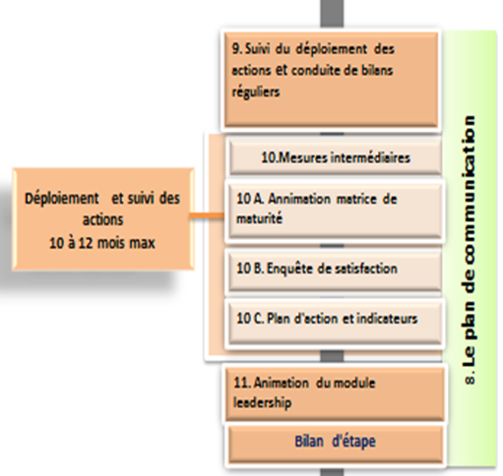
La phase de déploiement et de suivi
Notes:
Accompagner le changement
Créer et maintenir une dynamique d’équipe
Communiquer++++
Former les professionnels
Gérer le projet en mode agile
Rendre visible les changements positifs
C’est l’étape la plus longue qui doit conduire au changement.
Transformer les attitudes et comportements tant au niveau individuel, de l’équipe que de l’organisation, ça prend du temps !

Slide 24
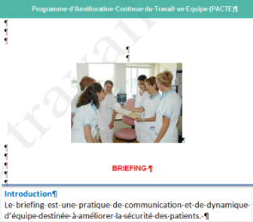
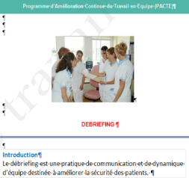
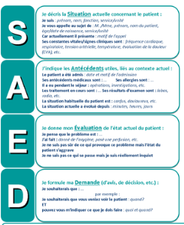
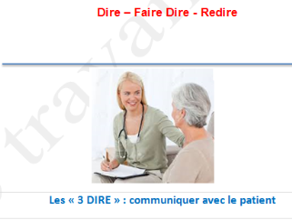
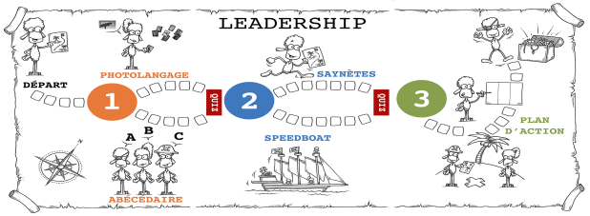
Phase de déploiement et de suivi : les outils au choix
La communication
Dynamique d’équipe
Implication du patient
En cours de développement
Objectif
La communication concerne les processus selon lesquels les professionnels échangent de façon respectueuse entre eux, avec les patients et son entourage, avec pour objectif de délivrer des soins sûrs et efficaces
Animation d’équipe
Objectif
Pour être efficace, une équipe doit avoir des objectifs, des rôles et responsabilités clairement définis, des
mécanismes en place pour échanger les informations ;
une vision commune des questions de sécurité
Objectif
Faire du patient un partenaire de l’équipe pour améliorer la qualité et la sécurité des soins
Comment
Comment
Comment
Notes:
Utiliser le questionnaire « Mesure de la culture de sécurité des soins en milieu hospitalier » correspondant à la version française et validée par le Comité de coordination de l’évaluation clinique et de la qualité en Aquitaine (CCECQA) du « Hospital Survey On Patient Safety Culture (HSOPSC) » développé sous l’égide de l’agence américaine Agency for Healthcare Research and Quality

Slide 25
Phase de déploiement et de suivi (3): zoom sur les outils
La gestion des risques en équipe
Développement
En cours
Objectif
La gestion des risques associés aux soins en établissement de santé relève d’une démarche collective.
Faire de la sécurité du patient, une affaire d’équipe, à travers notamment la confrontation des idées, la cohésion d’équipe, la prise en compte des modalités de coopération, de communication, du travail en équipe, etc. dans l’analyse des risques et l’apprentissage collectif.
Implication du patient
Rencontre sécurité patient
Comment

Slide 26
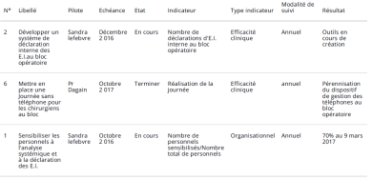
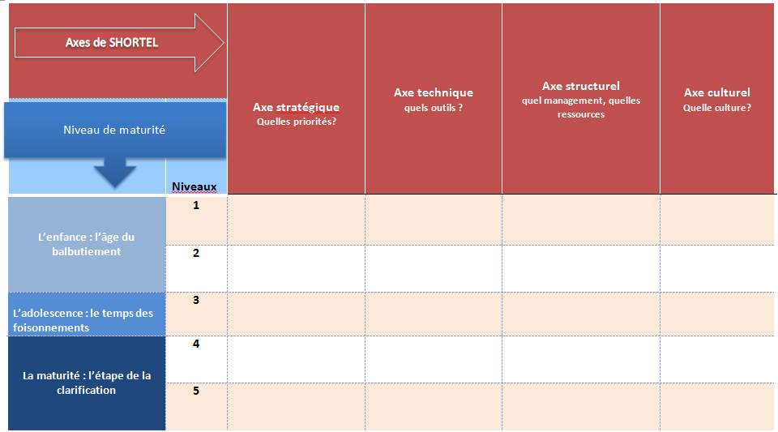
La mesure à 1 an
La matrice de maturité*
*Obligatoire
L’enquête de satisfaction d’une équipe Pacte
Objectif
cette enquête va permettre de suivre le niveau de satisfaction individuel des professionnels qui participent au projet.
Suivi et mesures
des indicateurs
Objectif
permet de rendre compte de la réalité des comportements et des pratiques.
Comment
Comment
Matrice adaptée de Shortel

Slide 27
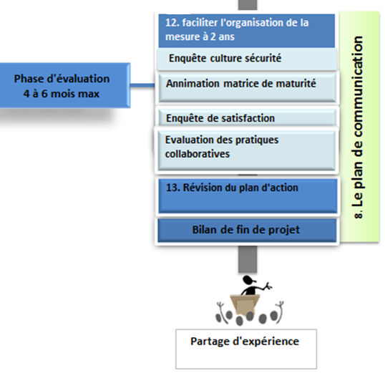
La phase d’évaluation

Slide 28
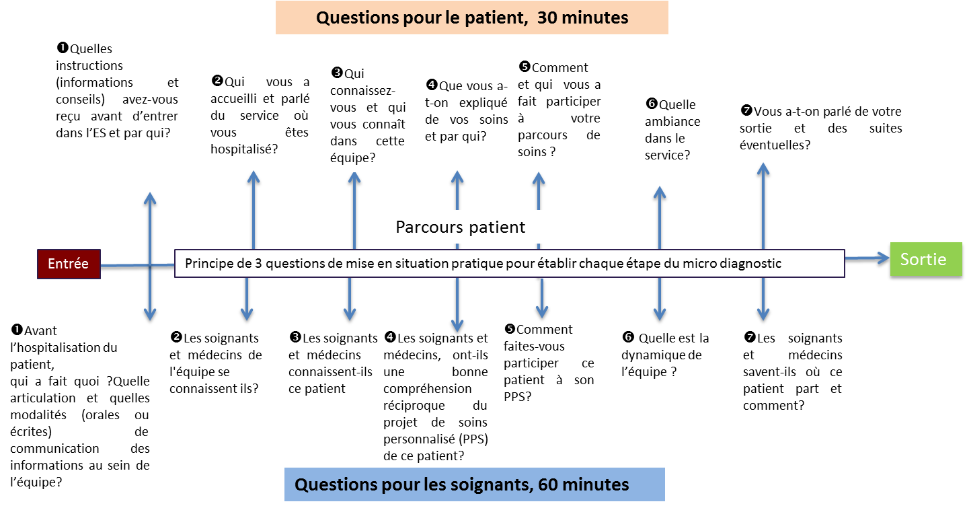
La mesure à 2 ans
La matrice de maturité*
*Obligatoire
L’enquête de satisfaction d’une équipe Pacte
L’enquête culture sécurité*
*Obligatoire
Suivi et mesures
des indicateurs
Module évaluation des pratiques collaboratives*
*Obligatoire

Slide 29
S’engager dans pacte (1)
Vous êtes une équipe volontaire
Si une équipe souhaite une reconnaissance externe par la HAS, alors elle devra s’inscrire sur la plateforme Pacte pour suivre le programme dans sa globalité
A tout moment, elle peut décider de se rétracter, notamment si les conditions de son engagement dans le programme ne sont plus réunies
lors de la visite de certification, les experts visiteurs rencontreront les référents Pacte
Systématiquement, au terme des 2 ans du projet, la maturité de l’équipe sera appréciée et permettra selon les critères définis de délivrer une attestation de reconnaissance de l’engagement de l’équipe

Slide 30
Conduite du projet pacte (2)
Vous êtes une équipe volontaire
Vous ne souhaitez pas de prime abord une reconnaissance externe:
Les outils sont disponibles sur le site internet de la HAS
A tout moment vous pouvez changer d’avis et décider de vous inscrire sur la plateforme Pacte

